Slide 1


SOUTENANCE DE PROJET ACADÉMIQUE
SmartLife
Assistant de Santé Connecté piloté par l'Intelligence Artificielle
Android / Kotlin
FastAPI
MongoDB
Groq AI (LLaMA 3)
Firebase
Présenté par : Mohammed Amine BENHADAR Encadrant : M. Mohammed BOUSMAH Filière : Génie Logiciel & Informatique EMSI Orangers, Casablanca · 2025/2026
Mohammed Amine BENHADAR • Encadrant : M. Mohammed BOUSMAH • EMSI Orangers — 2025/2026

Slide 2






Plan de Présentation
01
Contexte & Problématique
02
Analyse & Conception
03
Architecture Technique
04
Réalisation
05
Bilan & Perspectives
2 / 14

Slide 3
03
Contexte & Problématique
Les lacunes du marché mHealth
SmartLife — EMSI Orangers 2025/2026
3 / 14

Slide 4



Problématique & Solution SmartLife
Pas d'Intelligence
GPS Discontinu
Outils Fragmentés
Les apps affichent des données brutes sans conseils IA adaptés.
Le tracking s'interrompt dès l'arrière-plan Android.
Pas de tracker GPS + agenda + chatbot intégré.
SmartLife : Coach IA · GPS continu · Calendrier hebdo · Carte OSMDroid — tout en un seul écosystème Android
4 / 14

Slide 5

05
Analyse & Conception
Besoins fonctionnels · Règles de gestion · Diagrammes UML
SmartLife — EMSI Orangers 2025/2026
5 / 14

Slide 6

Analyse des Besoins
✦ Fonctionnels
✦ Non Fonctionnels
Authentification sécurisée (Firebase Auth)
Performance
Réponse Coach IA < 2s
Suivi GPS en temps réel (Foreground Service)
Batterie
GPS optimisé < 5%/h
Coach IA vocal — Groq LLaMA 3
Ergonomie
Material Design 3
Calendrier hebdomadaire CRUD + cloud
Sécurité
HTTPS + Firebase Token
Journal d'activités & statistiques
Disponibilité
Gestion erreurs réseau
Carte interactive OSMDroid + tracé GPS
Maintenabilité
MVVM + Git atomique
6 / 14

Slide 7
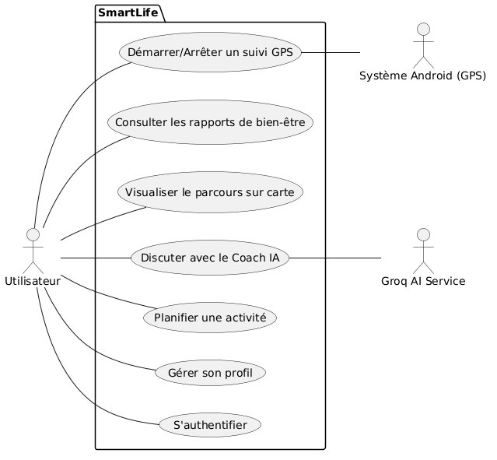
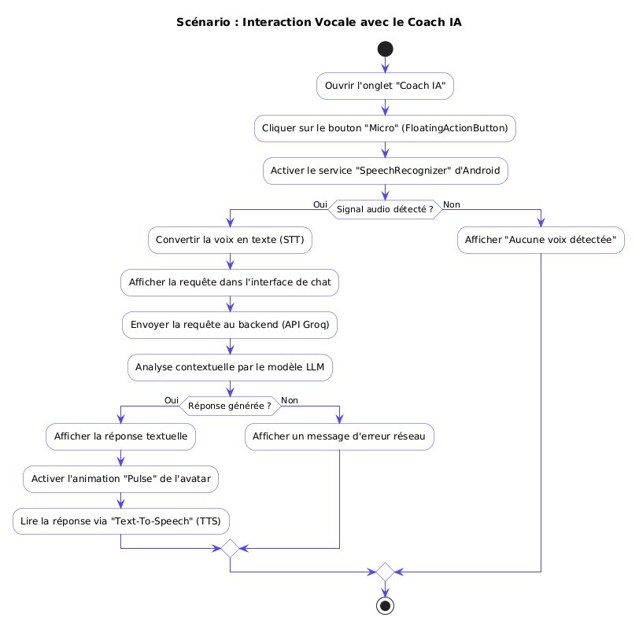
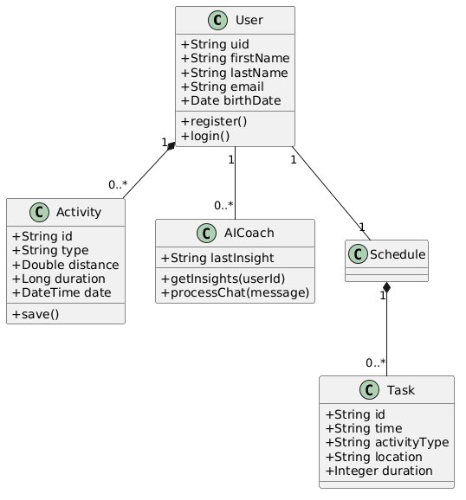
Modélisation UML
Cas d'Utilisation
Diagramme d'Activité
Diagramme de Classes
7 cas d'usage
Utilisateur · GPS Android · Groq AI
Flux vocal STT→LLM→TTS
Gestion erreurs réseau
5 entités : User · Activity
AICoach · Schedule · Task
7 / 14

Slide 8

08
Architecture Technique
MVVM · FastAPI · MongoDB · Groq AI · Firebase · OSMDroid
SmartLife — EMSI Orangers 2025/2026
8 / 14

Slide 9




Stack Technologique
Kotlin & MVVM
OSMDroid + GPS
Groq — LLaMA 3
Architecture officielle Android
Séparation UI / logique
OpenStreetMap libre
Foreground Service continu
Coach IA · STT / TTS
Conseils contextualisés
FastAPI + MongoDB
Firebase
Material Design 3
Backend Python async
API REST · NoSQL documents
Auth sécurisée
Notifications FCM push
Interface moderne
Mode sombre / clair
9 / 14

Slide 10
Architecture MVVM — SmartLife
CLIENT ANDROID
SERVICES & BACKEND
VUE
Activities · Fragments · XML
GpsTrackingService
Foreground Service · GPS temps réel
Tracé OSMDroid continu
VIEWMODEL
LiveData · StateFlow
Groq AI — LLaMA 3
Score discipline · Conseils santé
STT / TTS vocal
REPOSITORY
Source unique de vérité
Firebase Auth + FCM
Sessions sécurisées
Notifications push
SOURCES DE DONNÉES
FastAPI + MongoDB
Room / SharedPrefs
Retrofit / FastAPI
Persistance NoSQL · API REST
Sync temps réel
10 / 14

Slide 11

011
Réalisation
10 écrans fonctionnels sur appareil Android réel
SmartLife — EMSI Orangers 2025/2026
11 / 14

Slide 12



Modules Réalisés — 10 Écrans
Authentification
Profil Utilisateur
Dashboard
› Login Firebase
› Avatar + infos
› Score 82%
› Inscription 5 champs
› Édition profil
› Graphique semaine
› Session persistante
› PUT /users/{uid}
› Conseil IA du jour
GPS & Carte
Coach IA
Planning & Journal
› OSMDroid OpenStreetMap
› Vocal STT / TTS
› Calendrier hebdo CRUD
› Polyline temps réel
› LLaMA 3 Groq
› Historique trié
› Recherche lieu
› 3 conseils perso
› FAB Planifier
12 / 14

Slide 13

013
Bilan & Perspectives
Réalisations accomplie et évolutions envisagées
SmartLife — EMSI Orangers 2025/2026
13 / 14

Slide 14
✓ Réalisations
10 écrans fonctionnels sur appareil réel
Coach IA vocal Groq / LLaMA 3
GPS continu (Foreground Service)
Merci !
Carte OSMDroid + tracé de parcours
Backend FastAPI + MongoDB
Questions & Discussion
→ Perspectives
P1 Extension WearOS — fréquence cardiaque
Mohammed Amine BENHADAR Encadrant : M. Mohammed BOUSMAH EMSI Orangers — 2025/2026
P2 Analyse prédictive ML — baisses de motivation
P3 Mode hors-ligne Room + sync différée
P4 Gamification — défis & classements
Kotlin
FastAPI
Groq AI
MVVM
14 / 14

